Slide 1
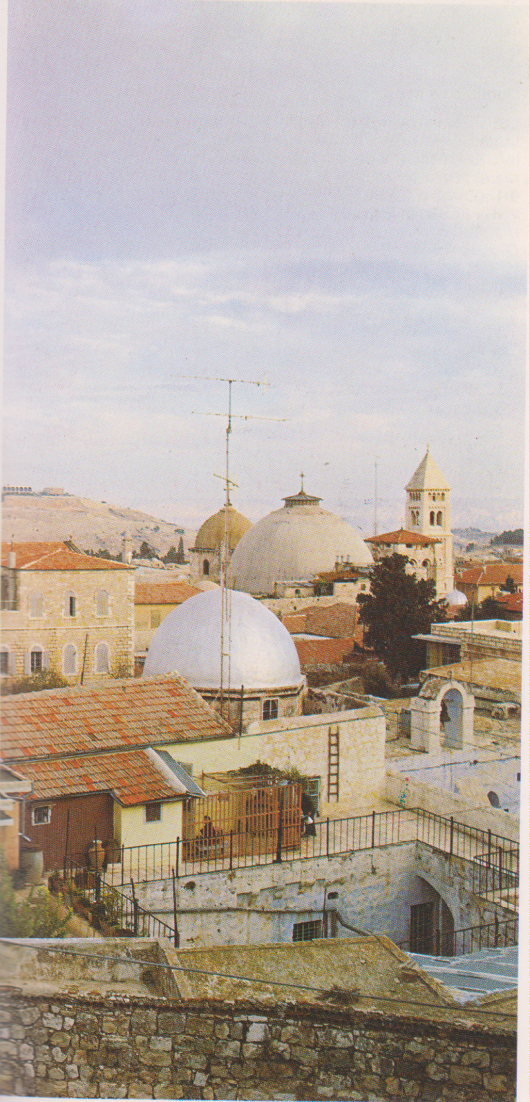
Gerusalemme, veduta.

Slide 2
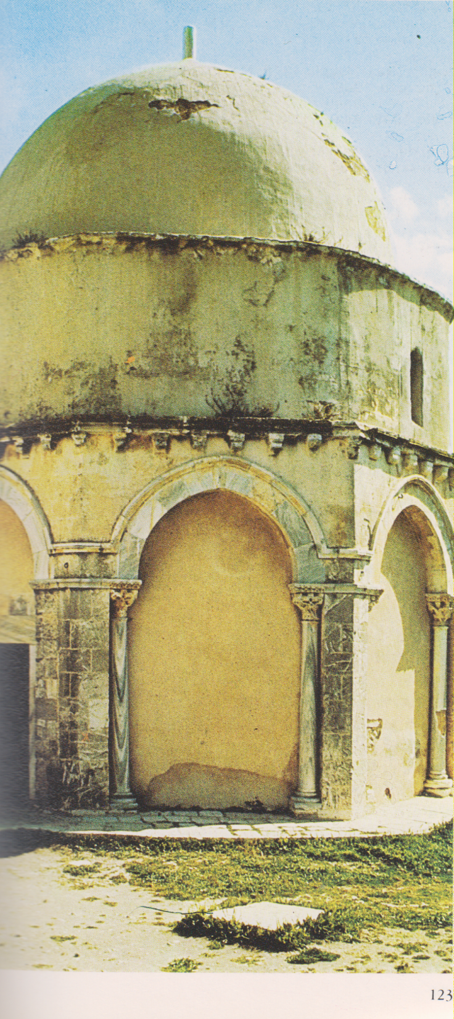
Gerusalemme, Ascensione

